Slide 1


Slide 2
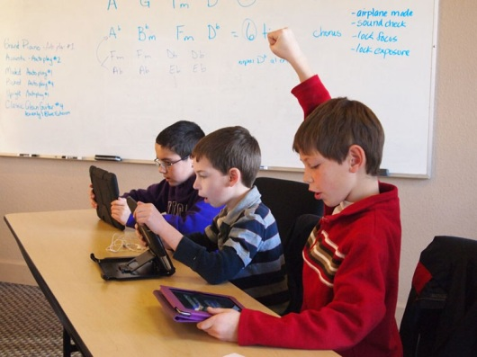
Un vistazo a la propuesta…
Fenómeno BYOD
Esfera Educativa limita potencial tecnológico
Incompatibilidad, Resistencia
Conectar Igualdad
Hoy:
Estudiantes ≤ Equipos
¿Por qué no aprovecharlo?

Slide 3
Un vistazo a la propuesta…
Nuestra solución → Entropy
Solución educativa integral
Sistema de exámenes presenciales
Integrar las tecnologías a las aulas
Solución genérica para diferentes niveles de enseñanza
Estudiante solo podrá realizar el examen
Fácil gestión de parciales y estadísticas
Flexibilidad en el diseño y corrección de los exámenes

Slide 4
Un vistazo a la propuesta…
Objetivos del Proyecto
Desarrollar un producto software aplicable a distintos ámbitos de la enseñanza, promoviendo la integración de nuevas tecnologías en dicho ámbito, cumpliendo en tiempo y forma los objetivos establecidos y administrando eficientemente los recursos en pos de lograr un resultado de calidad óptima.

Slide 5
Un vistazo a la propuesta…
Objetivos del Producto
Brindar un entorno didáctico para la interacción profesor/estudiante que permita la realización de diferentes actividades áulicas, de manera que retenga la atención del estudiante en todo momento, mediante el desarrollo de dos módulos de Software, uno a disposición del encargado de la clase, y otro a ser utilizado por el estudiante, interconectados en una arquitectura cliente-servidor.

Slide 6
Comprendiendo el producto…
Dos módulos arquitectura cliente-servidor
LAN ad-hoc inalámbrica
Módulo Profesor
Módulo alumno
Diseño, publicación, el control sobre estudiantes, recolección, corrección, exportación y gestión calificaciones (correo electrónico), recuperación, administración de exámenes rendidos, dictar clases.
Desarrollar el examen (acceso al software de exámenes únicamente), devolución, recuperar exámenes desaprobados, visualización de exámenes rendidos y sus correcciones, tomar notas de clases.

Slide 7
Comprendiendo el producto…
Requerimientos Funcionales
ABM Alumno
ABM Cursos
Diseñar exámenes
Generar exámenes
Distribuir exámenes
Consultar exámenes
Gestionar calificaciones de cursos
Publicar exámenes
Corregir exámenes
Exportar notas
Controlar los exámenes
Visualizar clase
Dictar clases
Recuperación de examen
Generar estadísticas y reportes
Resolver exámenes
Devolver exámenes
Recuperar exámenes
Gestionar redes

Slide 8
Comprendiendo el producto…
Requerimientos No Funcionales
Autenticación de roles (De Producto / Seguridad / Lógica)
El sistema deberá exigir autenticación por roles y usuarios.
Encriptación de archivos (De Producto / Seguridad / Lógica)
El sistema deberá asegurar la integridad y confidencialidad de datos mediante el cifrado de archivos.
Compatibilidad (Restricción Técnica / Implementación)
El sistema deberá poder implantarse en sistemas operativos Windows y Linux.

Slide 9
Comprendiendo el producto…
Requerimientos No Funcionales – continuación
Usabilidad (De Producto / Usabilidad)
El tiempo de capacitación de los usuarios finales no debe requerir más de 40 h.
Concurrencia (De Producto / Performance / Concurrencia)
El sistema debe ser capaz de soportar al menos 25 alumnos en concurrencia.
Restricciones
La placa de red deberá permitir la conexión del dispositivo a redes ad-hoc.

Slide 10


Comprendiendo el producto…
Identificación de Actores
Docente: diseñar, entregar, corregir y devolver los exámenes, gestionar los alumnos, dictar la clase, genere estadísticas y reportes de los cursos y gestione la red (administrador del sistema)
Alumno: visualizar el material de la clase, tomar notas sobre el mismo, resolver los exámenes, rever su historial de exámenes.

Slide 11
Comprendiendo el producto…
Identificación de Actores
Docente: diseñar, entregar, corregir y devolver los exámenes, gestionar los alumnos, dictar la clase, genere estadísticas y reportes de los cursos y gestione la red (administrador del sistema)
Alumno: visualizar el material de la clase, tomar notas sobre el mismo, resolver los exámenes, rever su historial de exámenes.
¿Product Owner?

Slide 12
Factibilidad…
Técnica
Desarrollo de líneas de investigación para determinar viabilidad técnica.
→ Formas alternativas de implementación.
Requerimientos mínimos de las netbooks del plan Conectar Igualdad funcionan como piso para las restricciones de Hardware del sistema.

Slide 13
Factibilidad…
Operativa
Momento de implantación. Durante el verano.
Recursos a aplicar. Equipos que provean los usuarios.
Impacto en la comunidad educativa positivo
→ Imagen de progreso.
→ Nuevos recursos académicos
Reacción de los usuarios. Positiva: nuevo entorno, idea general de progreso.
Mayor riesgo: resistencia al cambio.

Slide 14
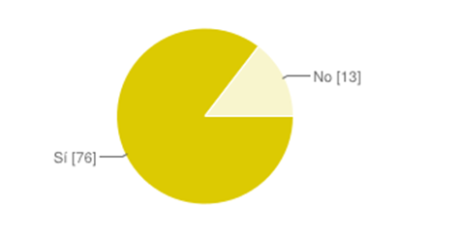
Factibilidad…
Operativa – continuación
Según nuestro estudio de mercado la gran mayoría de las personas se manifiestan positivamente ante la integración del sistema en las aulas, con lo que podemos decir que el riesgo de rechazo es mínimo y puede ser vencido con una correcta difusión y mercadotecnia.

Slide 15

Factibilidad…
Económica y comercial
Desarrollo: Recursos necesarios disponibles, tanto en hardware como en capital.
Implantación
Distribución de manera gratuita
Basado en Tecnologías Libres
0 gasto para el usuario final
Conectar Igualdad.

Slide 16
Metodología de desarrollo…
Filosofía de trabajo
Metodología SCRUM
Criterios fundamentales de la metodología ágil
Scrum Master rotativo 3 Sprints.
Sprints con duración de 21 días, exceptuando el Sprint 0
16 Sprints totales hasta la conclusión del proyecto
Product Owner???

Slide 17

Metodología de desarrollo…
Filosofía de trabajo – continuación
Daily Meetings de no más de 20 minutos a las 18:00hs
Weekly Meeting de 2 horas los sábados a las 18:00hs
Sprint Retrospective - Sábados - 3 horas
Estimación mediante Poker Planning

Slide 18
Metodología de desarrollo…
Rotación de Scrum Master
Sprint 0, 1 ,2 → DONNET, Matías
Sprint 3, 4, 5 → RUIZ LOPEZ, José
Sprint 6, 7, 8 → GIUSTO, Denise
Sprint 9, 10, 11 → NOVES, Gastón
Sprint 12, 13, 14 → CUNIBERTTI, Lucas
Sprint 15 → DONNET, Matías

Slide 19
Herramientas…
Recursos Humanos
5 integrantes
Disponibilidad horaria
Marzo 2014 a Febrero 2015
4 hs diarias sin domingos
Marzo 2015 Julio 2015
6 hs diarias sin domingos

Slide 20
Herramientas…
Recursos Técnicos
GNU GLP V3
JAVA
Red LAN ad-hoc inalámbrica
Hardware para desarrollo:
Equipos de los integrantes, dos máquinas por integrante.
Requerimientos: 2GB de RAM, procesador de doble núcleo, 10 GB de disco libres, operando con Windows 7, Windows 8, Linux Ubuntu 12 o superior, o similar.

Slide 21
Herramientas…
Recursos Técnicos - continuación
Software para desarrollo:
Entorno de desarrollo: Netbeans, SQLite, Rally, Tortoise SVN y Google Code.
Comunicaciones: TeamViewer, Skype, Whatsapp, Dropbox, Google Drive y Facebook.
Modelado: Enterprise Architect. Diagrama de clases, diagrama entidad-relación, diagrama de comunicaciones de procesos críticos, ERS, y otros.

Slide 22

Herramientas…
Recursos Económicos
Sin requerimientos monetarios.
50 dólares mensuales, a dividirse equitativamente como colchón financiero.

Slide 23
Investigaciones…
Líneas de Investigación
Investigación en Redes de Información
Redes ad-hoc, ventajas y desventajas, concurrencia, factibilidad de implementación, restricciones.
Investigación de Control de Windows.
Control sobre el SO Windows, implementación y/o alternativas de desarrollo.
Investigación de Control de Linux.
Control sobre el SO Linux,implementación y/o alternativas de desarrollo.

Slide 24
Investigaciones…
Líneas de Investigación - continuación
Investigación en Seguridad de Redes.
Métodos y librerías de cifrado, vectores de ataque y su mitigación, técnicas de confidencialidad e integridad de datos.
Investigación en Herramientas de Testing Automático.
Herramientas alternativas para la gestión del testing.

Slide 25
Avances Logrados…
Plan de Riesgos
Plan de Gestión de Configuración
Plan de Testing
Product Backlog
Armado de repositorio

Slide 26
Próximas Actividades…
Entorno de desarrollo
Documentación
Planes
Diagrama de clases
Diagrama de despliegue
DER
Matriz de Trazabilidad
Investigación
Investigación en Redes
Investigación en Windows

Slide 27
¿Preguntas?

Slide 28
C’est fini!

